Slide 1
I-Tub
지능형 욕조
학 기 : 2020-1
과 목 : 캡스톤디자인1
담 당 교 수 : 정현숙
팀 명 : 얼티밋
팀 장 : 임대인(20154300)
팀 원 : 정해민(20144748)
서정욱(20154199)
조휘훈(20154219)
박지수(20154280)

Slide 2
INDEX
주제
및
데이터
팀원 소개
예정 사항
건의 사항
질문 답변
진행 상황
I-Tub (산학캡스톤디자인1 1팀)

Slide 3
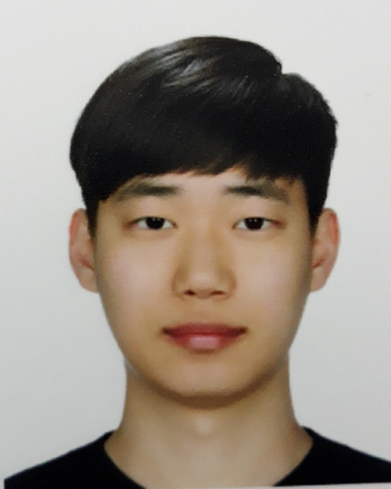
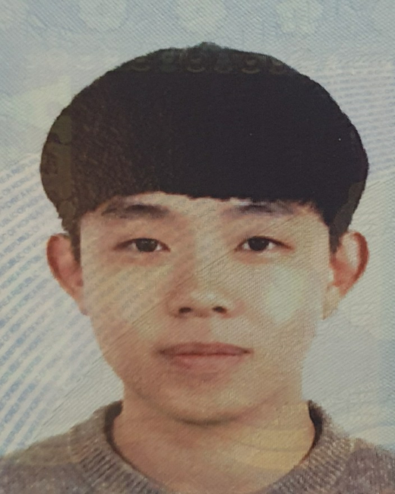
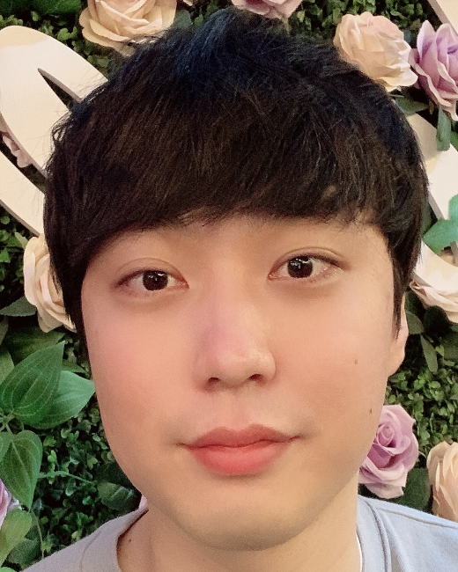
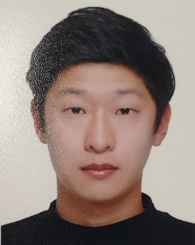

팀원 소개
서 정 욱 (팀원)
컴퓨터공학과 15
junguk7880@naver.com
- 웹, 데이터 정제
임 대 인 (팀장)
컴퓨터공학과 15
dnfwlxo11@naver.com
- 웹, HW, SW
정 해 민 (팀원)
컴퓨터공학과 14
jhm0828@gmail.com
- 데이터 수집, PPT 작성 및 발표
박 지 수 (팀원)
컴퓨터공학과 15
xrl0603@naver.com
- DB, HW
조 휘 훈 (팀원)
컴퓨터공학과 15
hh3768@naver.com
- 데이터 수집 및 정제

Slide 4
주제 선정
개발 동기
샤워는 단순한 위생 활동이 아닌 하루의 시작, 마무리를 하기 위해 하는 중요한
활동으로 생각하지만 사람마다 취향과 선호도가 다 다른데 획일화 되는 것이 아쉬워
샤워를 보다 가치 있게 해주기 위해 개발 되었음
개발 목적
자동화된 시스템으로 보다 편리하게 사용할 수 있게
사용자가 가장 좋아하는 환경으로 샤워를 할 수 있게
빅데이터와 결합하여 사용자의 편의성을 극대화하기 위해

Slide 5







시스템
6
5
4
Raspberry Pi
3
1
u_num
u_name
u_age
u_gender
u_job
s_num
s_date
s_age
s_gender
s_temperature
s_start
s_during
s_end
s_perfume
s_job
s_weather
2
1
사용자 정보 저장 데이터베이스 + 설문 데이터
u_db
user_db
2
웹 페이지 제작
JavaScript
3
웹 페이지와 MySQL연동
4
웹 서버 배포
CSS
5
라즈베리파이 + 웹
6
사용자 사용

Slide 6

데이터베이스
사용자의 기본정보 저장 데이터베이스
u_num
u_name
u_age
u_gender
u_job
칼럼
칼럼
제약조건
비고
u_db
u_num
u_name
u_age
u_gender
u_job
NOT NULL AUTO_INCREMENT PRIMARY KEY
NOT NULL
NOT NULL
NOT NULL
NOT NULL
고유번호
아이디(별칭)
개인정보(나이)
개인정보(성별)
개인정보(직업)
INT
VarChar(80)
INT
INT
VarChar(80)
목적
사용자별 서비스를 하기위한 사용자 정보 저장 테이블

Slide 7
데이터베이스
설문조사결과저장 데이터베이스
s_num
s_date
s_age
s_gender
s_temperature
s_start
s_during
s_end
s_perfume
s_job
s_weather
칼럼
칼럼
제약조건
비고
user_db
NOT NULL AUTO_INCREMENT PRIMARY KEY
NOT NULL
NOT NULL
NOT NULL
NOT NULL
NOT NULL
NOT NULL
NOT NULL
NOT NULL
NOT NULL
NOT NULL
고유번호
설정 날짜
개인정보(나이)
개인정보(성별)
설정 온도
시작 시간
사용 시간
끝난 시간
입욕제 종류
개인정보(직업)
그날의 날씨
s_num
s_date
s_age
s_gender
s_temperature
s_start
s_during
s_end
s_perfume
s_job
s_weather
INT
VarChar(80)
INT
INT
VarChar(80)
목적
해당데이터에 대해 인공지능으로 빅데이터 분석하여
사용자에게 알맞은 목욕 모드 추천 해주기 위한 데이터 테이블

Slide 8

데이터
주차별 데이터수집현황
수집종류
보편화된 데이터와 필요한 데이터셋을 수집한다
수집이유
데이터에대해 빅데이터분석을 통해
개인에게 맞는 목욕설정을 추천하기위해 수집
설문조사
성별
나이
사용물온도
샤워시작시간
샤워하는시간
입욕제사용유무
직업
주차 | 명수
3 | 56
4 | 104
5 | 441
6 | 632
7 | 768
8 | 1020
설문조사배포
구글설문지
https://forms.gle/2VM7vNB8BpA2Zspu7
설문조사사이트(나우앤서베이)
https://www.nownsurvey.com/issue/share/link/1471

Slide 9
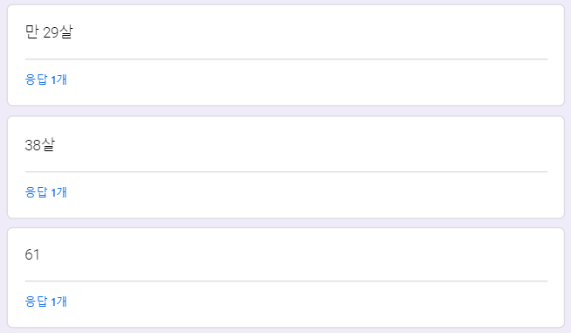
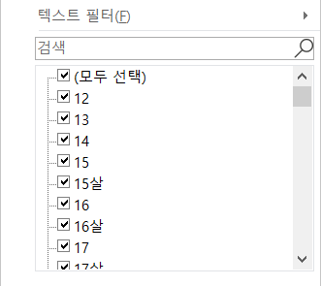
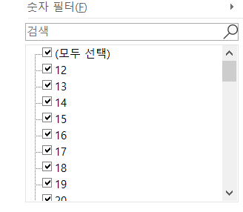
데이터 전처리
나이
형식에 맞지 않는 데이터를 통일
Ex)24세, 24살, 만 24세 -> 24
Column2

Slide 10
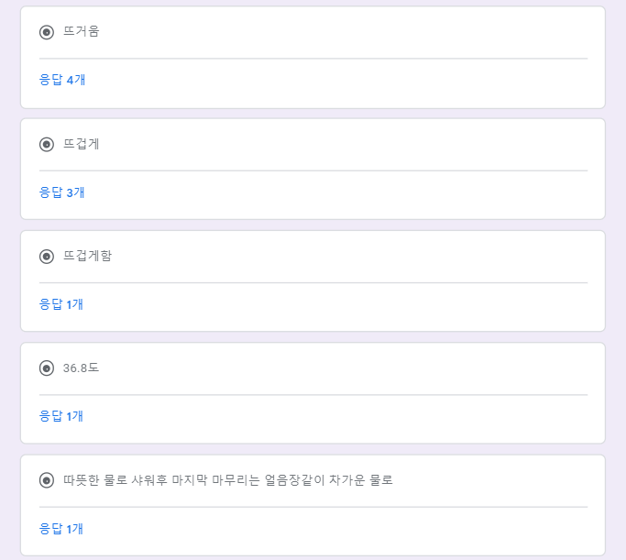
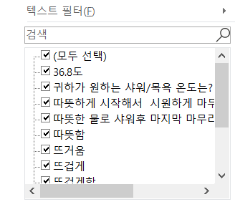
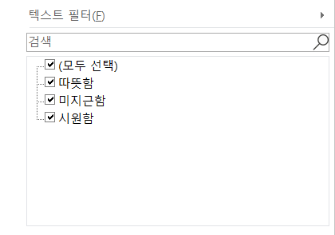
데이터 전처리
선호하는 온도
기존 선택지에 없어 추가된 온도를 선택지(따뜻함, 미지근함, 차가움)
에 가까운 값으로 변경
ex) 뜨거움 -> 따뜻함
36.8 -> 미지근함

Slide 11
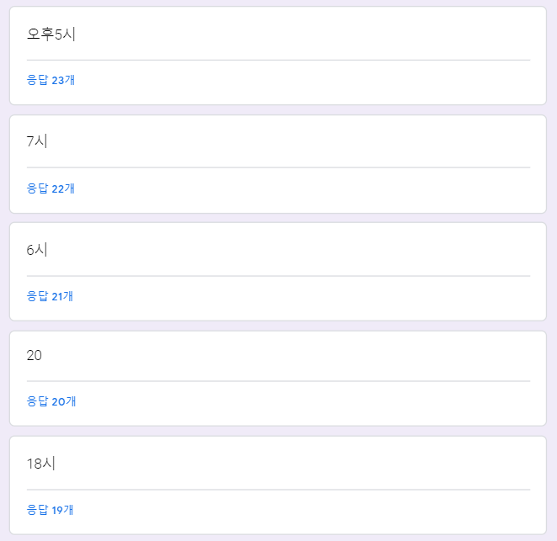
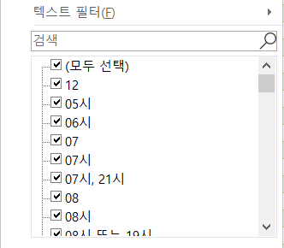
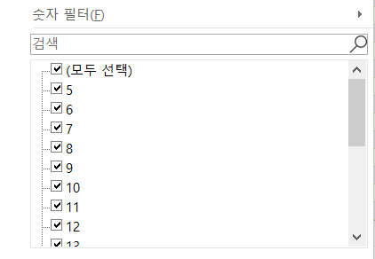
데이터 전처리
평균 목욕 시간
시간 데이터 값은 입력 형식이 통일 되지 않아서 24시간 기준으로 변환 후 작성

Slide 12
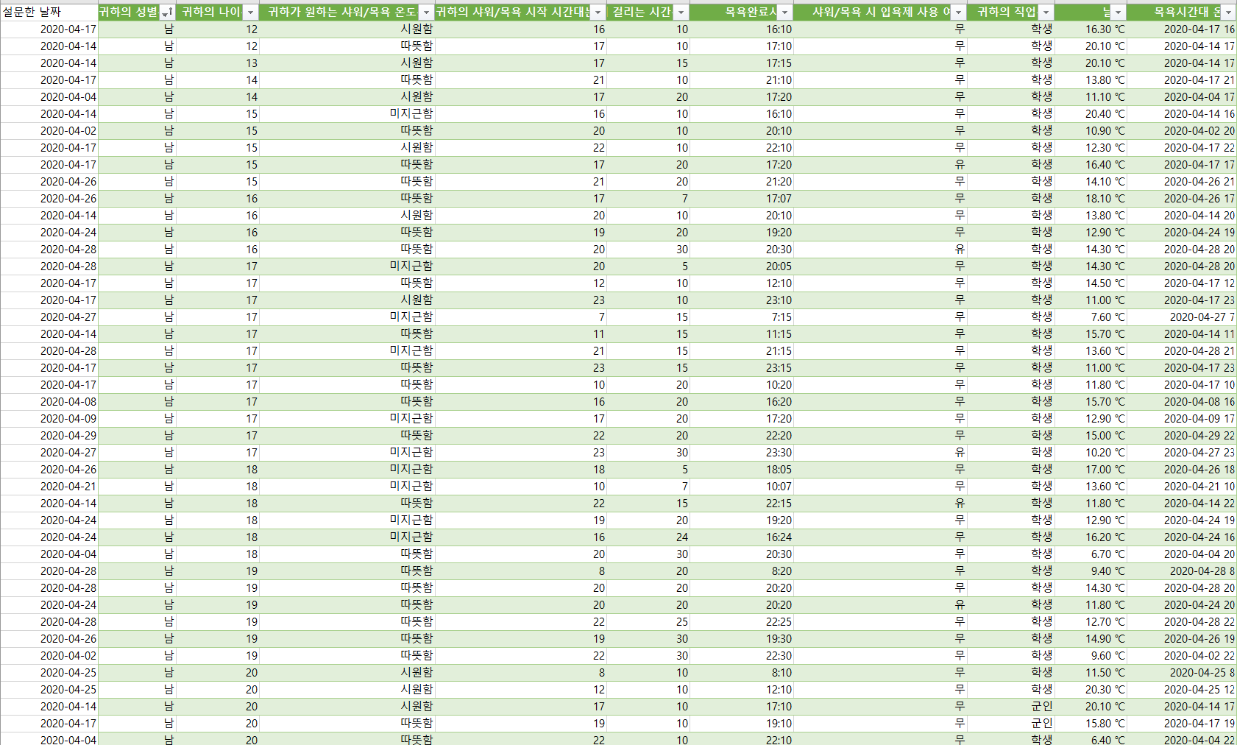
데이터 전처리
정제 완료된 모습
날씨 컬럼의 데이터는 선호하는 시간의 데이터와 설문한 날짜 데이터를 합쳐 목욕 시간대라는 컬럼을 만든 후 실제 기상청 데이터를 받아와 VLOOKUP함수를 이용하여 작성함

Slide 13

피드백
질문
처리 및 답변
욕조 모양
욕조의 벽면에 부착하는 방식으로 욕조의 모양 두께와 상관 없음
물 세기 조절
수도꼭지에 씌우는 형태를 생각하고 있으며 스텝모터를 사용해 상하 좌우 운동을 구현해 온도, 세기를 조절할 예정
입욕제는 추천하는 것 뿐만 아니라 사용자가 직접 선택할 수도 있음
액체나 고체에 대한 설정은 모형을 제작해보며 천천히 고를 예정
입욕제 추천

Slide 14
피드백
질문
처리 및 답변
목욕을 할 수 있는 모든 연령대를 위해 제작 하여 구분 필요성을 못 느낌
수집된 바탕으로 연령별로 특징을 찾아낼 수 있지않을까 생각됨
관심있는 연령대
인터넷 설문조사 사이트 배포 및 조원들의 가족, 친구의 직업 특성상
다양한 사람들을 접하는 직업이라 다양한 연령의 데이터를 수집할 수 있었음
설문조사 대상

Slide 15
피드백
질문
처리 및 답변
설문조사
데이터 전처리
설문에서 나이, 시간의 양식을 정해준 것이 아니라 적은 방법이 다 달라, 나이는 숫자로만 쓰고, 시간은 24시간을 기준으로 수정
말씀해주신 내용대로 목욕에 관한 데이터를 임의로 추가할 예정
~5/31 (1020/2000)
데이터 추가

Slide 16
피드백
CRUD 란?
Create(생성), Read(읽기), Update(갱신), Delete(삭제) 4가지 기능이
구현된 사용자 인터페이스를 일컫는다.
진행사항
현재 생성, 읽기, 삭제 3가지 기능에 대해서 구현이 됨
갱신에 대한 기능구현은 추후 예정되어 있습니다.
구현된 기능
Dbfunc.js에 구현되어 있음
실제 적용된 코드에서 Console.log를 제외한 소스코드
뒤에 나올소스중 (Var) Dbconfig는 Config.js 소스의 DB접속정보
/create
Create(생성)
/reference
Read(읽기)
module.exports = { host: /*‘해외호스트주소’*/, user: /*‘해외유저아이디’*/, password: /*해외DB패스워드*/, database: /*'해외DB서버이름'*/, connectTimeout: /**/ }
/delete
Delete(삭제)

Slide 17
소스 코드
/create
Create(생성)
데이터베이스에 사용자 정보 저장
//생성기능 (C) router.post('/create', function (req, res) { var connection = mysql.createConnection(dbconfig); var data = req.body.data //sendDB를 통해 보내진 데이터저장 var responseData = { }; var sql = 'INSERT INTO u_db(u_name, u_age, u_gender, u_job) VALUES (?, ?, ?, ?)' var query = connection.query(sql, [data.u_name, parseInt(data.u_age), parseInt(data.u_gender), data.u_job], function (err, rows) { //sql쿼리, ?에해당하는 각 인자(필요한경우 형변환)전달, row결과저장 if (err) { console.log("[mysql error]", err); responseData.result = 'none' responseData.type = 'create' connection.end(); } else { responseData.result = 'ok' responseData.type = 'create' } res.json(responseData); // 비동기이기 때문에 괄호안에 적어야함 connection.end(); }) });

Slide 18
소스 코드
/reference
Read(읽기)
데이터베이스에 저장된 사용자정보 불러오기
//읽기기능 (R) router.post('/reference', function (req, res) { var connection = mysql.createConnection(dbconfig); var data = req.body.data //sendDB를 통해 보내진 데이터저장 var responseData = { }; var sql = 'SELECT * FROM u_db' var query = connection.query(sql, function (err, rows) { //sql쿼리진행 rows저장 if (err) { //예외처리 console.log("[mysql error]", err); connection.end(); } if (rows.length !== 0) { responseData.type = 'reference' responseData.result = 'ok' responseData.DB = rows } else { responseData.result = 'none' responseData.type = 'reference' } res.json(responseData); //비동기이기 때문에 괄호안에 적어야함 connection.end(); }) });

Slide 19
소스 코드
/delete
Delete(삭제)
데이터베이스에 저장된 사용자정보 삭제
//삭제기능(D) router.post('/delete', function (req, res) { var connection = mysql.createConnection(dbconfig); var data = req.body.data //sendDB를 통해 보내진 데이터저장 var responseData = { }; var sql = 'SELECT * FROM u_db WHERE u_name=?' var query = connection.query(sql, [data], function (err, rows) { // sql문을통해 에 [data], 결과를 rows에 저장 if (rows[0]) { //정상작동 responseData.result = 'ok' responseData.type = 'delete' } else { //예외(비작동) responseData.result = 'none' responseData.type = 'delete' console.log('none : ' + data); } }); sql = 'DELETE FROM u_db WHERE u_num=?' var query = connection.query(sql, [data], function (err, rows) { if (err) { // 쿼리예외처리 console.log("[mysql error]", err); connection.end(); } res.json(responseData); // 비동기이기 때문에 괄호안에 적어야함 connection.end(); // 연결해제 }) });

Slide 20
피드백
HTML/CSS 분리
HTML 파일 | CSS 파일
main_page.html | main_page_style.css
recommend_mode.html | recommend_mode_style.css
user_choice.html | user_choice_style.css
profile.html | swiper.min.css profile_style.css
own_settings.html | own_settings_style.css
register.html | register_style.css
[분류이유] 개발의 편의를 위해 분류를 진행함 (개발진행 도중 HTML, Javascript, CSS 수정 또는 추가 시 간편하게파일을 수정하기 위함)

Slide 21
9주차 진행사항
개발내용
맞춤설정페이지 (own_setting) 제작
사용자선택페이지 (user_choice) 제작
피드백에 대한 내용 수정
새로운 추가데이터 설정
설문조사 데이터셋을 기반으로 새로운 테이블 생성

Slide 22
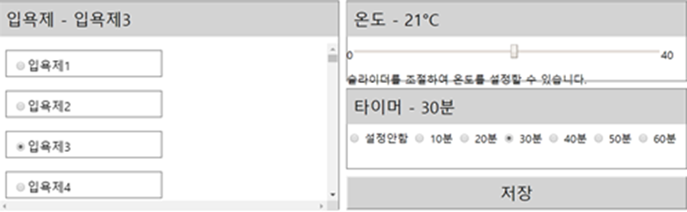
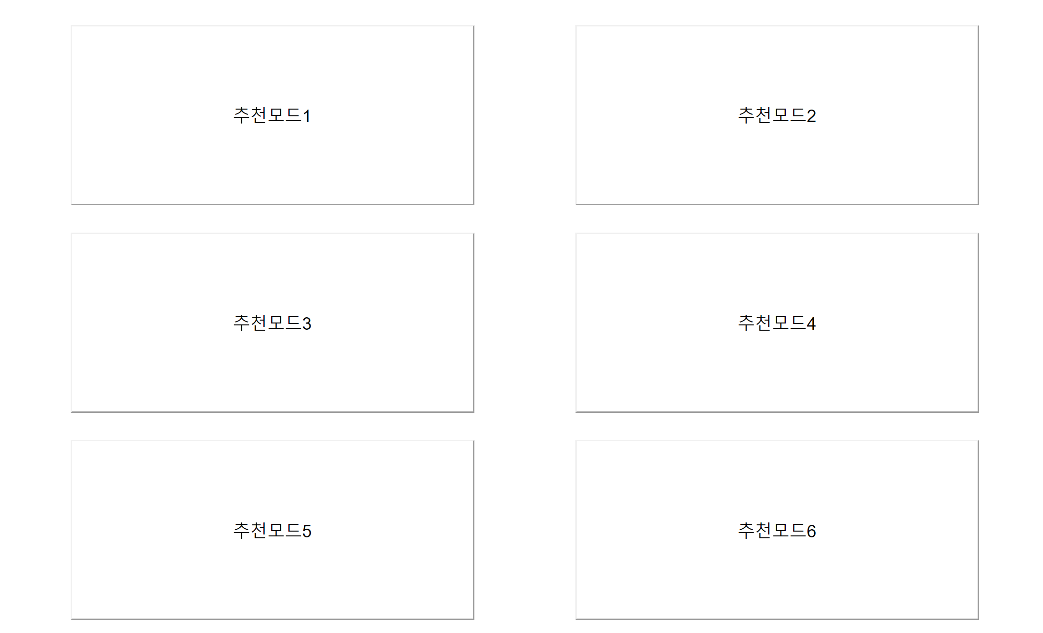
own_settings.html
개인맞춤 설정페이지
샤워에 필요한 입욕제, 물 온도, 사용시간 등 사용자가 직접 설정하여 새로운 모드를 만드는 환경
사용자가 더 다양한 방식으로 즐길 수 있도록 생성
추후, 이러한 데이터는 내부에 쌓여 인공지능을 통해 빅데이터 분석을 진행
User_choice.html
자신이 생성하거나, 타인이 생성한1 모드를 선택하는 부분
사용자의 편리를 위해 생성
사용을 시작할 때마다 세팅을 하지않도록 생성

Slide 23
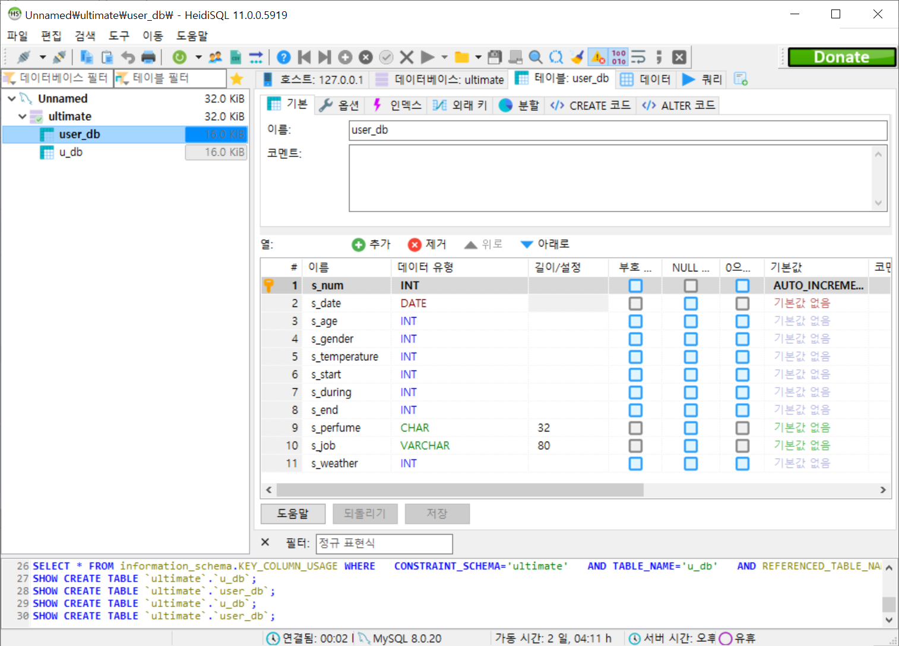
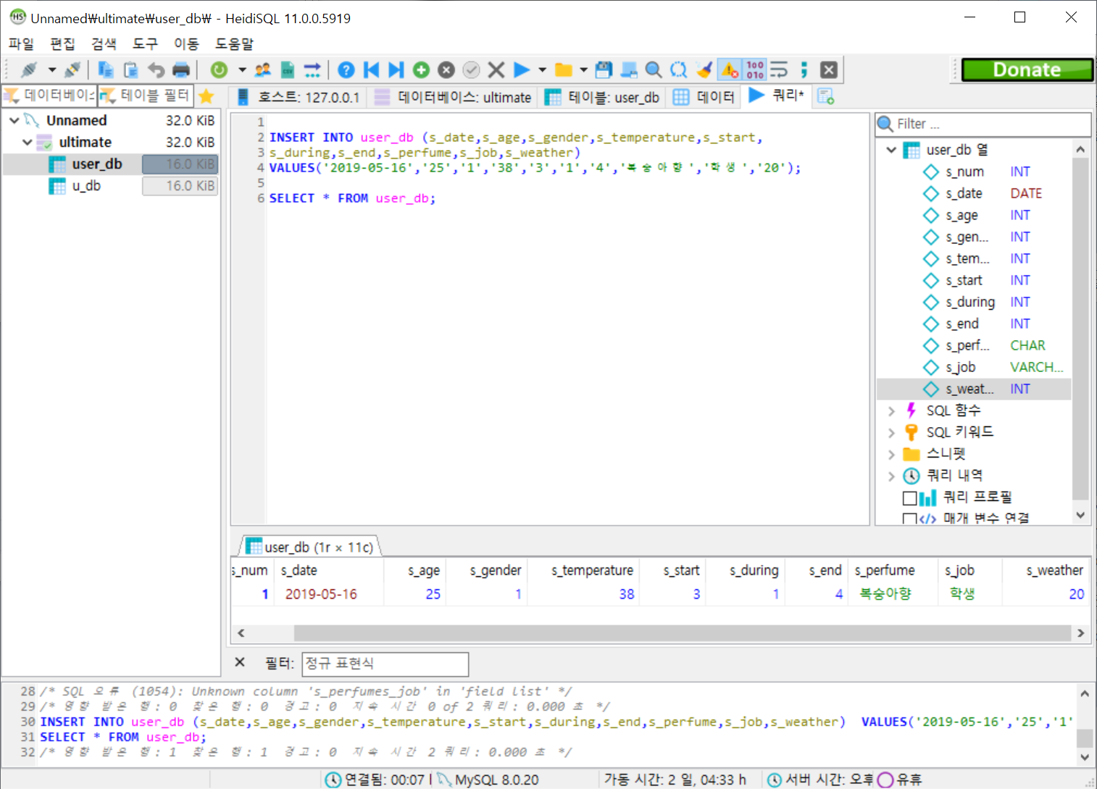
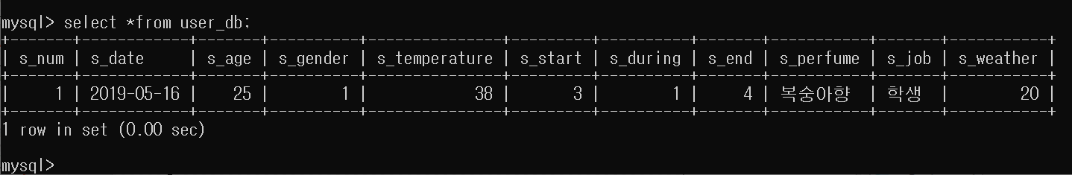
설문조사데이터대상으로 테이블 작성 예시

Slide 24
차주 진행사항
개발내용
온라인모드페이지 (online_mode) 페이지 제작
사용자선택페이지 (user_choice) 레이아웃 변경
추천모드페이지 (recommend) 내용 추가 시작
피드백에 대한 내용 수정
데이터 추가 수집
설문조사 데이터셋을 기반으로 머신러닝 모델 생성

Slide 25
개발환경
이름
버전
사용
8.0
내부 사용자 데이터베이스
5
사용자인터페이스
7.39.5
웹 서버 배포를 위해 사용
12.16.2 LST
웹 개발 도구

Slide 26
감사
합니다.

